Slide 1
Algoritmos y Estructura de Datos I
Introducción a la programación, Python e IDE
Bosack, Federico
federicobosack@iresm.edu.ar

Slide 2
Programa
Unidad 1 | Introducción a programación y conceptos básicos Entorno de programación Control de versiones
Unidad 2 | Introducción a Python y tipos de datos básicos
Unidad 3 | Estructuras básicas de Programación (Estructuras de control)
Unidad 4 | Funciones y programación estructurada
Unidad 5 | Estructuras estáticas de datos Estructuras dinámicas de datos
Unidad 6 | Objetos y Clases Métodos de clase
Unidad 7 | Escritura y lectura de ficheros
Unidad 8 | Manejo de excepciones (Avanzado)
Extra I | Librerías Numpy, Matplotlib
Extra II | Argumentos - Parse

Slide 3
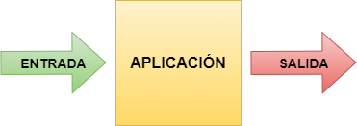
¿Qué es programar?
La programación es el proceso que se utiliza para diseñar e implementar un programa de computadora, valiéndose de algún lenguaje de programación que permita comunicar una serie de acciones que se requiere que la computadora realice.
Podemos pensar que es una caja negra que recibe alguna información, la cual es llamada "input" (entrada), realiza alguna acción, y devuelve información, la cual es llamada "output" (salida).

Slide 4
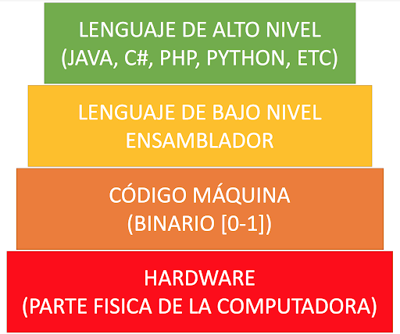
¿Qué es un lenguaje de programación?
Un lenguaje de programación es un lenguaje formal que proporciona una serie de instrucciones, las cuales permiten a un programador escribir secuencias de órdenes para controlar el comportamiento físico y lógico de una computadora, con el objetivo de que produzca diversas acciones deseadas por el programador (¡y los usuarios!).
Notes:
Foto: https://www.elsaber21.com/comparacion-de-python-con-otros-lenguajes-de-programacion Comparacion: https://www.mundoposgrado.com/los-10-lenguajes-de-programacion-mas-demandados-para-aprender-en-2021/ Noticia: https://www.zoomtecnologico.com/2021/07/23/python-lenguaje-programacion/

Slide 5
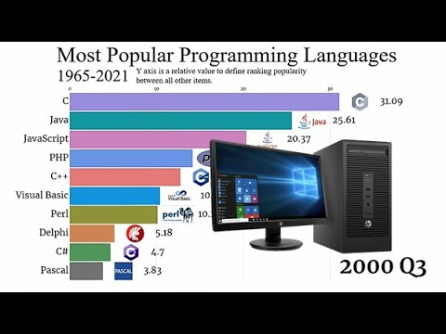
Lenguajes de programación más populares (1965-2021)

Slide 6
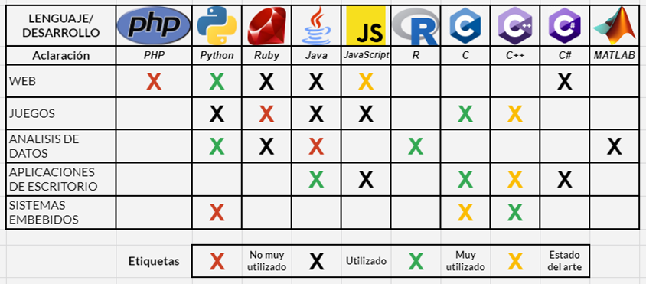
Lenguajes de programación agrupados por área de desarrollo

Slide 7
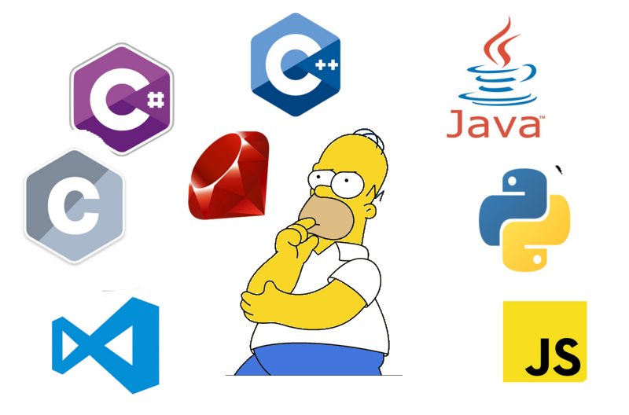
Python
Python es un lenguaje de programación interpretado cuya filosofía hace hincapié en la legibilidad de su código.
Es un lenguaje interpretado, dinámico y multiplataforma.
Es un lenguaje de programación multiparadigma (permite varios estilos de programación).
Notes:
Python es un lenguaje de programación multiparadigma. Esto significa que más que forzar a los programadores a adoptar un estilo particular de programación, permite varios estilos: programación orientada a objetos, programación imperativa y programación funcional.
Paradigmas explicacion: https://relopezbriega.github.io/blog/2015/02/01/programacion-funcional-con-python/

Slide 8
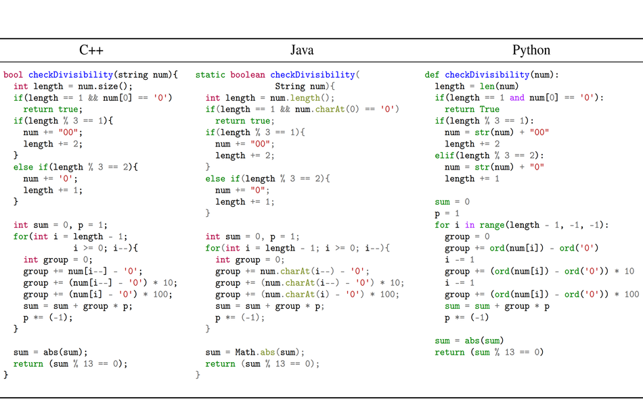

Slide 9
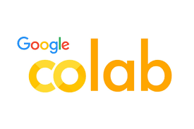

IDE o entorno de desarrollo - INSTALAR
Un IDE ( Integrated Development Environment) es un entorno de programación que consiste en un editor de código, un compilador, un depurador (y un constructor de interfaz gráfica).
Visual Studio Code
Instalar (Python)
Google Colab
Otros
PyCharm

Slide 10
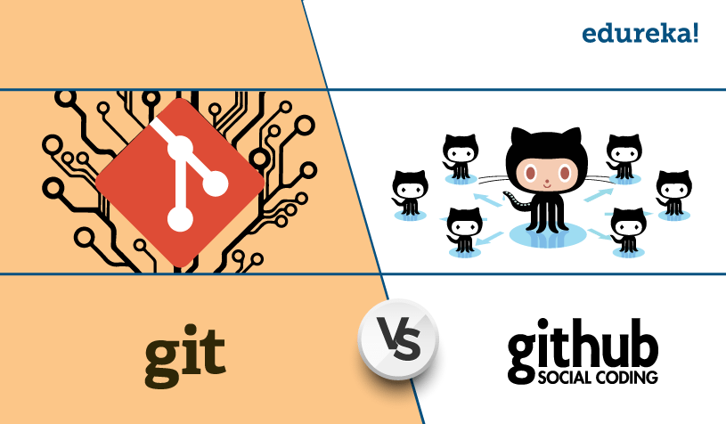
Control de versiones
Git
Es un software que realiza un seguimiento de los cambios, especialmente cambios en texto
Sistema de control de Versiones
GitHub
GitHub facilita la colaboración con git.
Es una plataforma que puede mantener repositorios de código en almacenamiento basado en la nube.

Slide 11
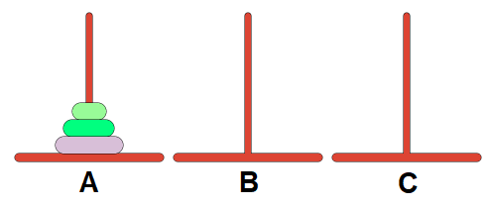

¿ Que es un Algoritmo?
Conjunto de instrucciones definidas, ordenadas y acotadas para resolver un problema o realizar una tarea.
Con un estado inicial y una entrada siguiendo las instrucciones del algoritmo se llega a una solución.

Slide 12
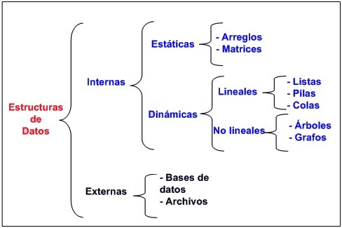
¿ Que es un Estructura de datos?
Son una forma de organizar los datos en la computadora, de tal manera que nos permita realizar unas operaciones con ellas de forma muy eficiente.

Slide 13
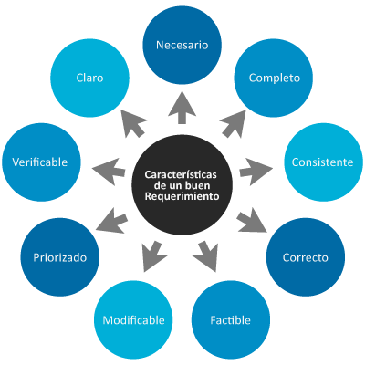
Requerimientos de software
Son las necesidades de los Stakeholders que requiere que el Sistema deba de cumplir de manera Satisfactoria.
Definen las funciones que el sistema será capaz de realizar, describen las transformaciones que el sistema realiza sobre las entradas para producir salidas.
Un buen requerimiento especifica algo (o una funcionalidad) que es necesario, verificable y alcanzable, así como también claro, no ambiguo y trazable.
Notes:
https://www.pmi.cl/pmi/columna-referentes-como-escribir-buenos-requerimientos/
https://www.northware.mx/blog/tecnicas-efectivas-para-la-toma-de-requerimientos/
TRAZABILIDAD. La trazabilidad debe comprender todo el ciclo de vida del proyecto. Esto mitigará el impacto de posibles cambios en cualquiera de las fases del ciclo de vida.

Slide 14
Análisis y diseño de un software
Refinar y analizar los requerimientos.
Traducir a lenguaje técnico los requerimientos.
Plantear un modelo lógico. A partir de un modelo del problema ya sea un diagrama de flujo o cualquier otro tipo de representación que se considere conveniente para el modelado.

Slide 15
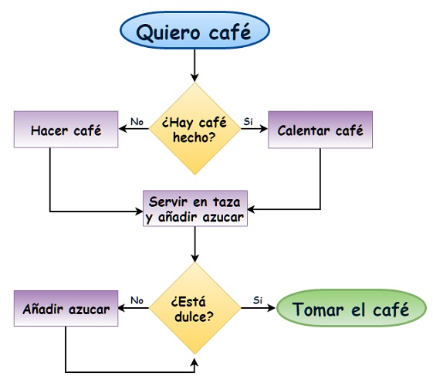
Diagramas de Flujo
Notes:
https://juegosrobotica.es/diagrama-de-flujo/

